Slide 1
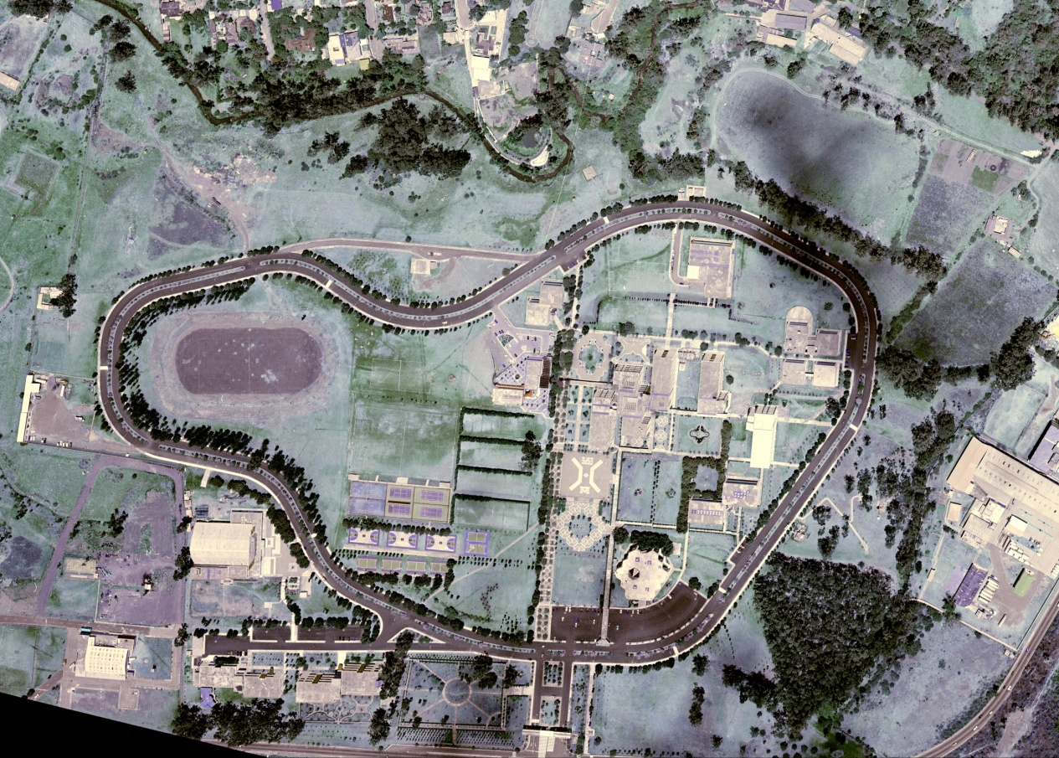
“DISEÑO E IMPLEMENTACIÓN DE UN SISTEMA DE INFORMACIÓN GEOGRÁFICA PARA OPTIMIZAR LA GESTIÓN DEL INVENTARIO DE BIENES INMUEBLES DE PROPIEDAD MUNICIPAL, EN LA ZONA URBANA DE LA PARROQUIA DE CALDERÓN.”
ALEXANDRA GALARZA

Slide 2
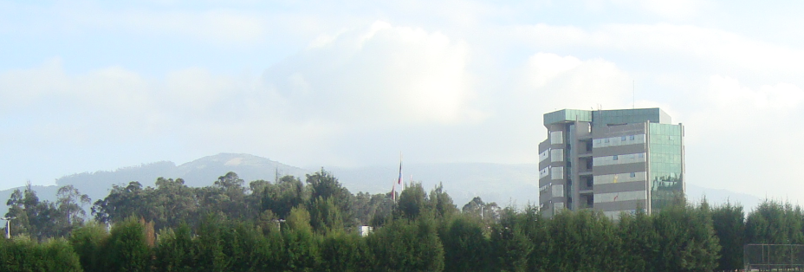
“DISEÑO E IMPLEMENTACIÓN DE UN SISTEMA DE INFORMACIÓN GEOGRÁFICA PARA OPTIMIZAR LA GESTIÓN DEL INVENTARIO DE BIENES INMUEBLES DE PROPIEDAD MUNICIPAL, EN LA ZONA URBANA DE LA PARROQUIA DE CALDERÓN.”
ALEXANDRA GALARZA

Slide 3
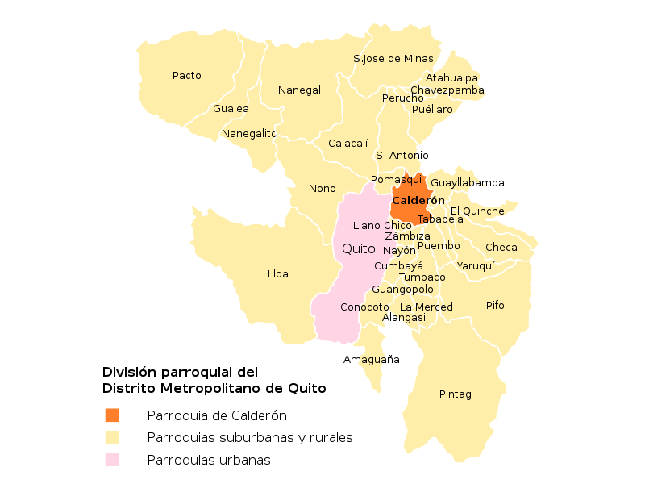
DESCRIPCIÓN DEL ÁREA DE ESTUDIO
  Ubicación Geográfica:
  El presente proyecto será desarrollado en la Administración Zonal Calderón, Cantón Quito, Provincia de Pichincha, Ecuador.
  Área de Influencia:
  El proyecto tiene como área de influencia directa a la Zona Calderón.

Slide 4
  Diseñar e implementar un sistema de información geográfica para optimizar la gestión del inventario de bienes inmuebles de propiedad municipal, en la zona urbana de la parroquia de Calderón.
objetivo general

Slide 5
    OBJETIVOS ESPECÍFICOS
Revisar y organizar la información del último inventario (año 2004) de propiedad municipal de la Parroquia de Calderón.
Actualizar la información de 400 propiedades municipales ubicadas en la zona urbana de la parroquia de Calderón.
Adecuar un sistema de información geográfica que contenga los datos actualizados del inventario de los bienes inmuebles de propiedad municipal de la Zona Calderón.

Slide 6

ANTECEDENTES
Actualmente el Código Orgánico de Organización Territorial, Autonomía y Descentralización (COOTAD) señala que los bienes municipales son parte del patrimonio de una parroquia por lo cual el adecuado manejo de estos es de total interés para la comunidad en conjunto con sus Administraciones Zonales.
Actualizaciones anuales (Artículo 426 del Capítulo VIII (COOTAD), Régimen Patrimonial, Sección Tercera del Cuidado e Inventario de los Bienes).

Slide 7
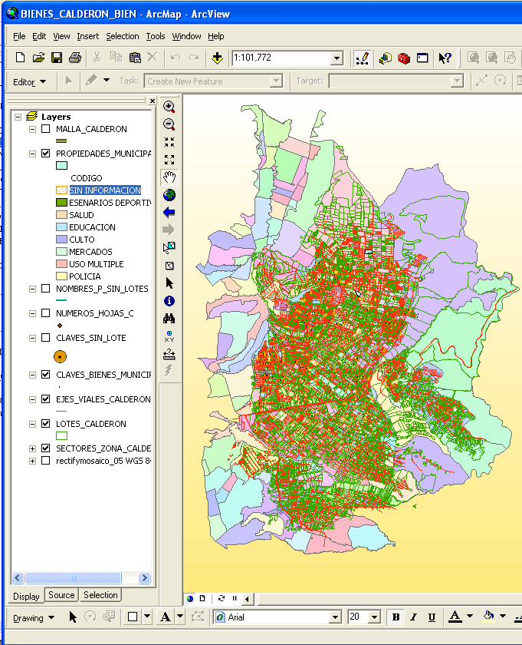
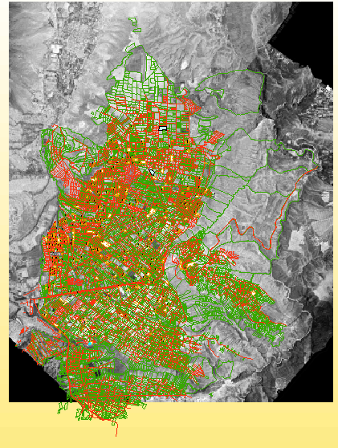
JUSTIFICACIÓN
Implementar un SIG (ARC-GIS) en la Zona Calderón con el fin de obtener información real y actualizada de la localización, uso, estado, accesibilidad, datos catastrales y situación legal* del bien inmueble de propiedad municipal.

Slide 8
El último inventario de los bienes inmuebles de propiedad municipal de la Zona Calderón fue realizado en el año 2004 motivo por el cual no existe hasta la fecha una información actualizada del estado de estos bienes, lo que hace que su gestión no sea la adecuada.
El mal uso y la falta de control de los bienes municipales en los últimos años ha ocasionado el desconocimiento del estado y la aplicación que se le da actualmente al bien municipal; ya que muchos de estos bienes han sido invadidos y utilizados con otros fines.
  DEFINICIÓN DEL PROBLEMA

Slide 9
Cumplir con lo indicado en el COOTAD (Artículo 426 del Capítulo VIII (COOTAD), Régimen Patrimonial, Sección Tercera del Cuidado e Inventario de los Bienes).
Tener una información actualizada y confiable.
Conocer el uso que se le da a la propiedad municipal.
Generar opciones para optimizar el manejo de los bienes inmuebles municipales (CAMBIO DE USO).
  BENEFICIOS

Slide 10
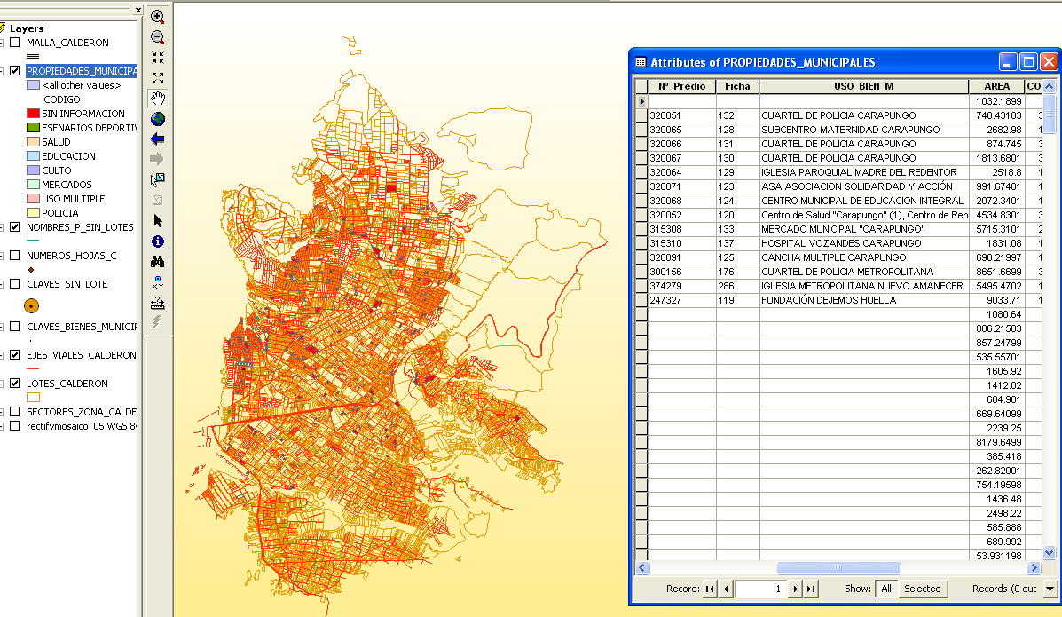
Disponer de un SIG para la gestión de los bienes municipales capaz de almacenar, manipular, analizar y visualizar grandes volúmenes de información referenciada geográficamente.
  ¿CÓMO LOGRARLO?

Slide 11
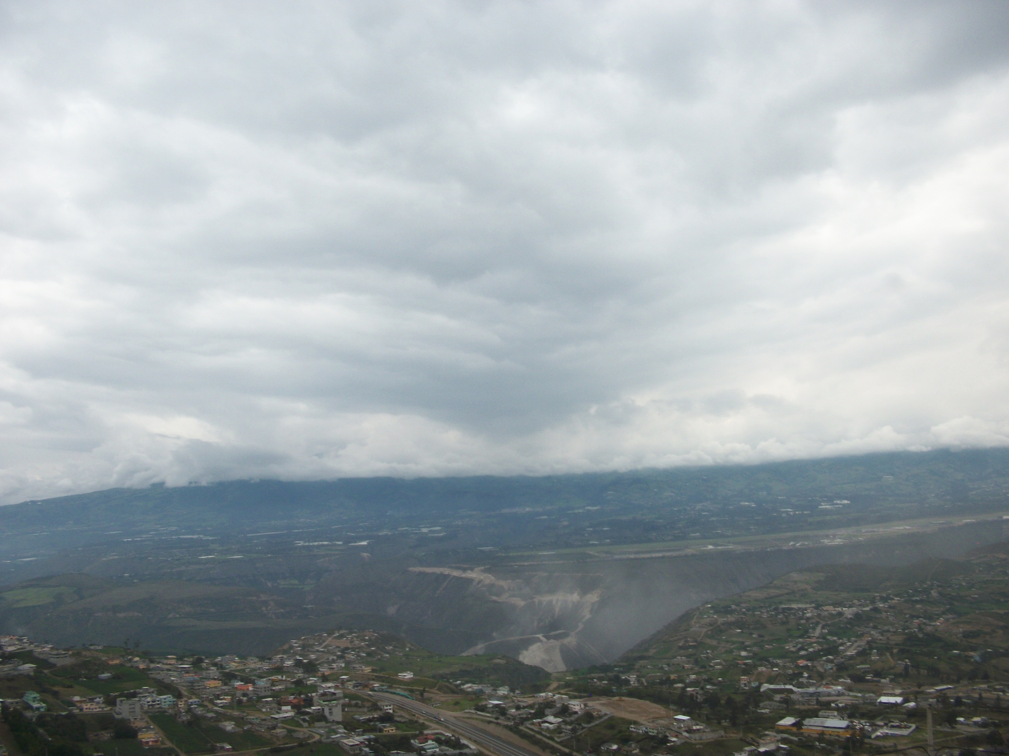
INICIO
Revisión y depuración de información existente en la base de datos del inventario 2004
Planificación para el levantamiento de la información actualizada
Toma de información actual en las fichas catastrales
Análisis para el trabajo realizado en campo
Revisión, estandarización y ordenamiento de la información levantada en información en gabinete y campo.
Generación de la nueva base de datos.
Ingreso y estructuración de los datos actualizados para el inventario.
Validación del SIG y reporte
Publicación de los datos actualizados en el SIG
  Metodología

Slide 12
ARCHIVO DEPURADO USO DE LOS PREDIOS
INVENTARIO 2004 PREDIOS CALDERÓN DMGBI 10-2011 20-10-2011
DEPURACIÓN
ANÁLISIS DE DEPURACIÓN
LA BASE DE DATOS ALFANUMÉRICA Y GRÁFICA
FICHAS ANÁLOGAS

Slide 13
PLATAFORMAS DE APOYO
(Herramientas informáticas)
Actualmente la Jefatura de Avalúos y Catastro de la zona utiliza como herramientas para el manejo de información los siguientes programas:
  SIREC Q (REHOSTING) (Base de datos alfanumérica)
  MicroStation V8.1 (Archivo gráfico)SIGMA)

Slide 14
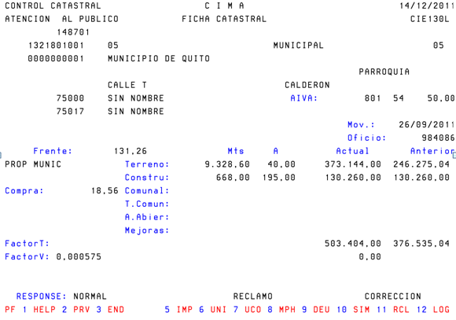
REHOSTING
NÙMERO DE PREDIO
148701
CLAVE CATASTRAL
1321801001
DIRECCIÓN REFERNCIAL
FRENTE DEL TERRENO
AVALUO TOTAL
464 EMULACIONES

Slide 15
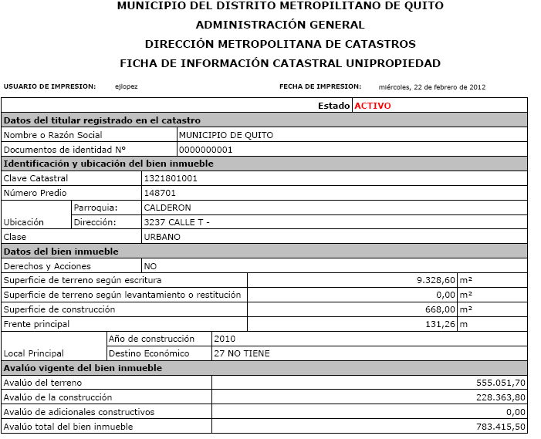
SIREC Q

Slide 16
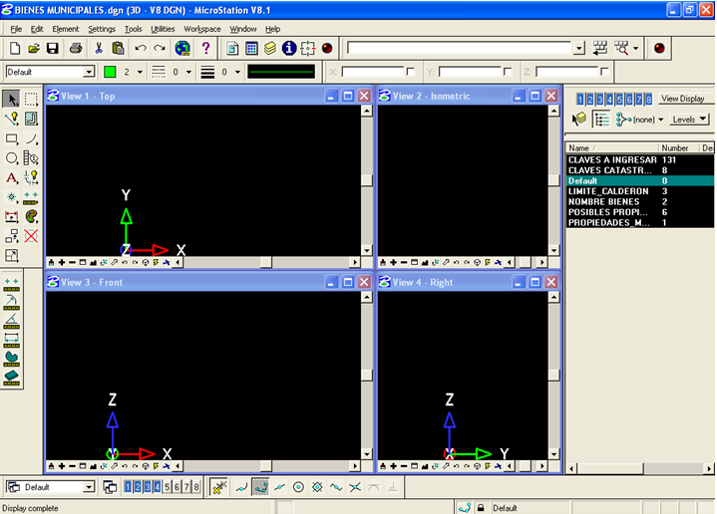
MicroStation V8.1
(Archivo gráfico SIGMA)

Slide 17
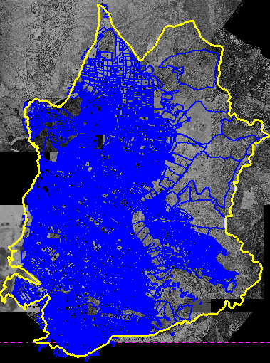
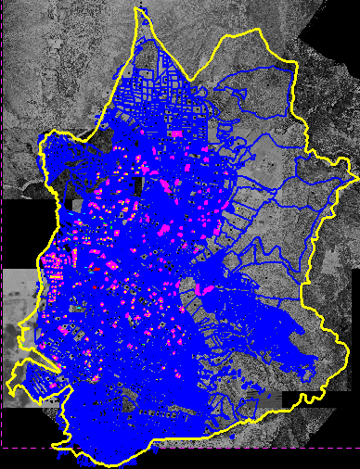
ARCHIVO CON PROPIEDADES MUNICIPALES IDENTIFICADAS
ARCHIVO SIN PROPIEDADES MUNICIPALES IDENTIFICADAS

Slide 18
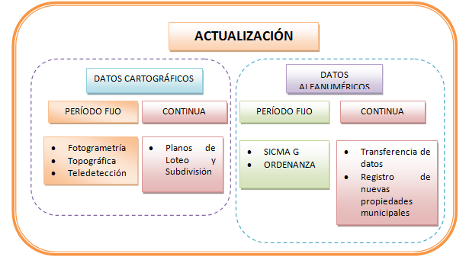
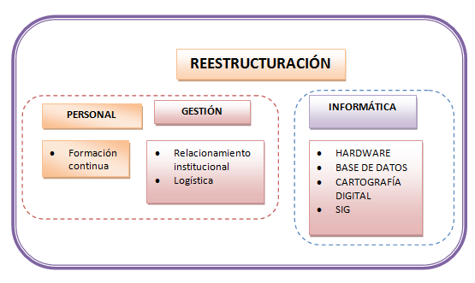
DATOS
PROCEDIMIENTOS

Slide 19
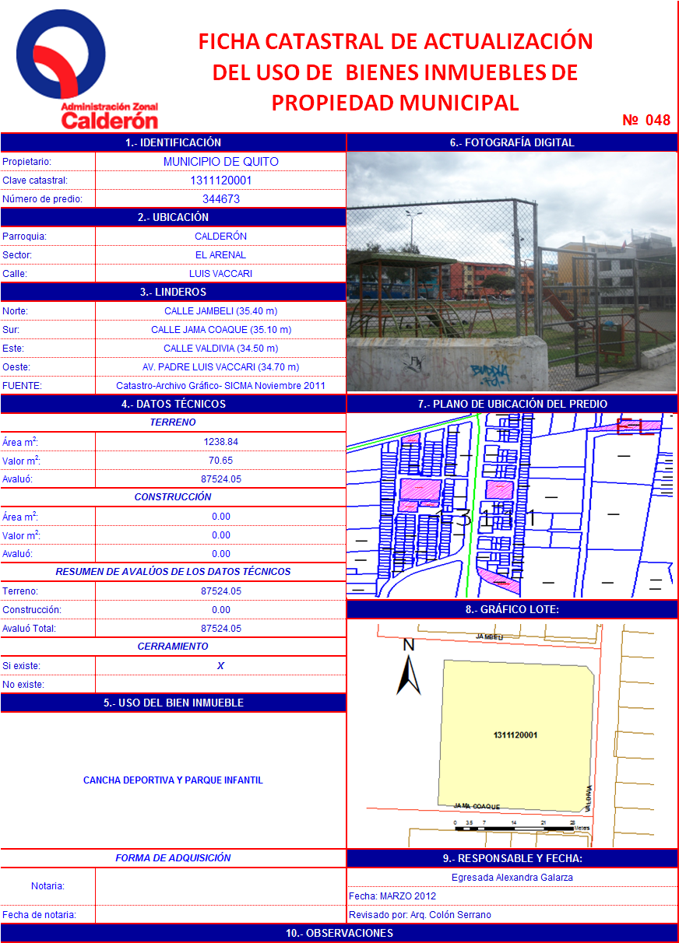
Ficha catastral de actualización del uso de bienes inmuebles de propiedad municipal. (departamento de Catastro Calderón)

Slide 20
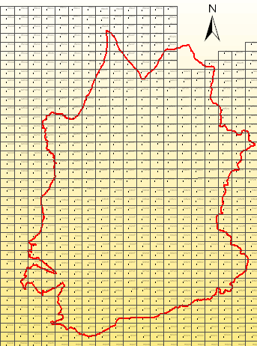
PLANIFICACIÓN DE RUTAS PARA EL LEVANTAMIENTO DE INFORMACIÓN
La Zona de Calderón tiene aproximadamente una superficie de 870 Ha. se encuentra cubierta en 417 hojas catastrales de las cuales, en 122 hojas catastrales se ha confirmado la existencia de aproximadamente 400 propiedades municipales.
CALDERÓN

Slide 21
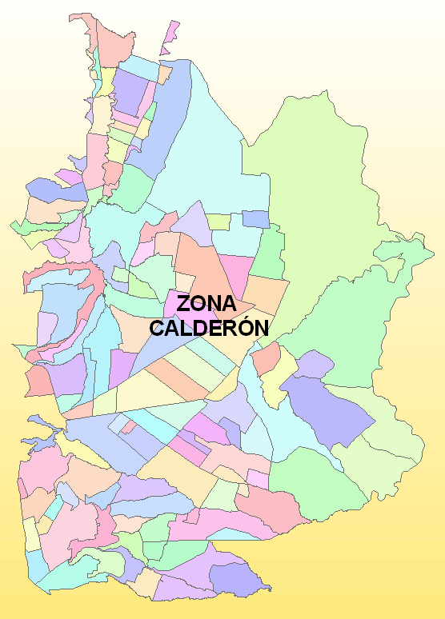
Levantamiento por sectores no por hoja catastral.
Calderón está cubierto por 138 sectores.

Slide 22
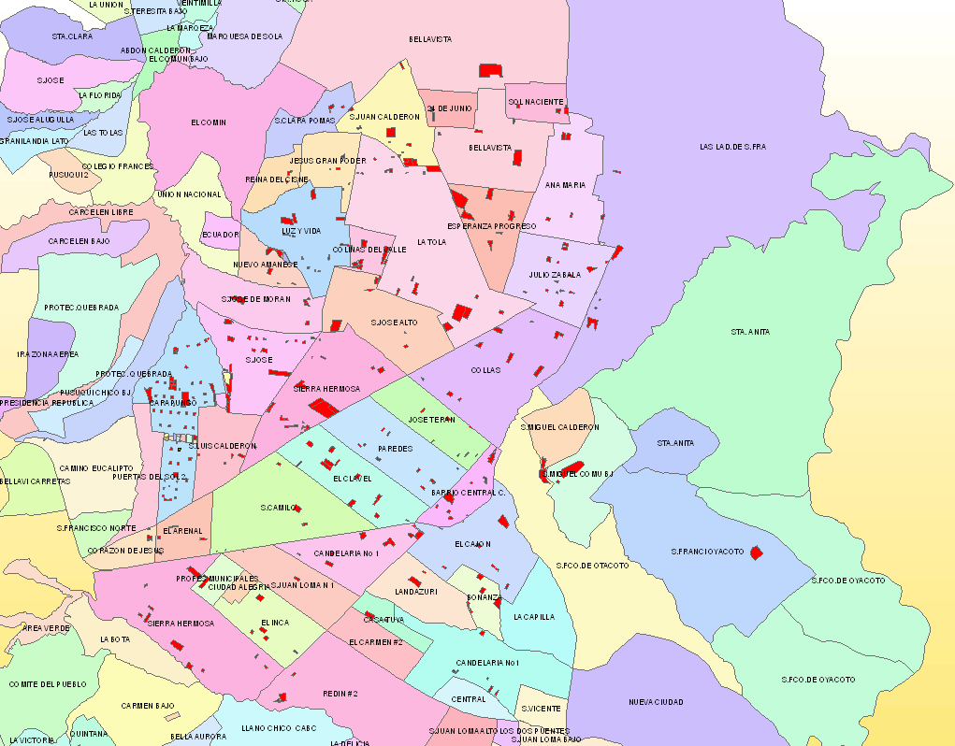

Slide 23
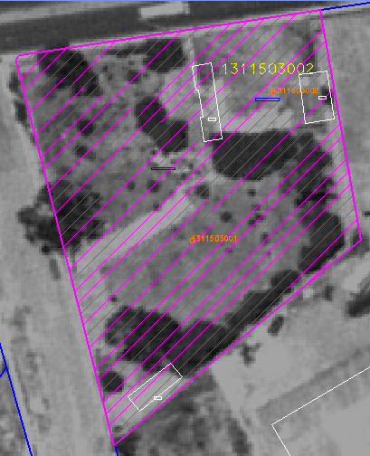
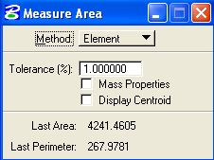
PROBLEMAS ENCONTRADOS EN TRABAJO DE GABINETE
DATOS
C.C.1311503002
#PREDIO: 343583
DIRECCIÓN: PANAMERICANA NORTE
ÁREA: 599 m²
  #1
El área de la base de datos alfanumérica no coincide con la del archivo gráfico
La clave referencial indica la ubicación del predio, pero en éste también consta la clave 1311503001.

Slide 24
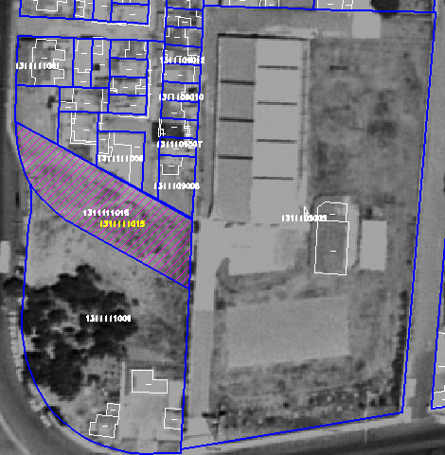
DATOS
C.C. 1311111014
#PREDIO: 1213094
ÁREA: 1104.5 m²
  #2
PROBLEMA
ESTE PREDIO TIENE DE CC 1311111015 (CAMBIAR CC DEL LISTADO)
ACTUALMENTE EN ESTE LUGAR EXISTE UN PASAJE

Slide 25
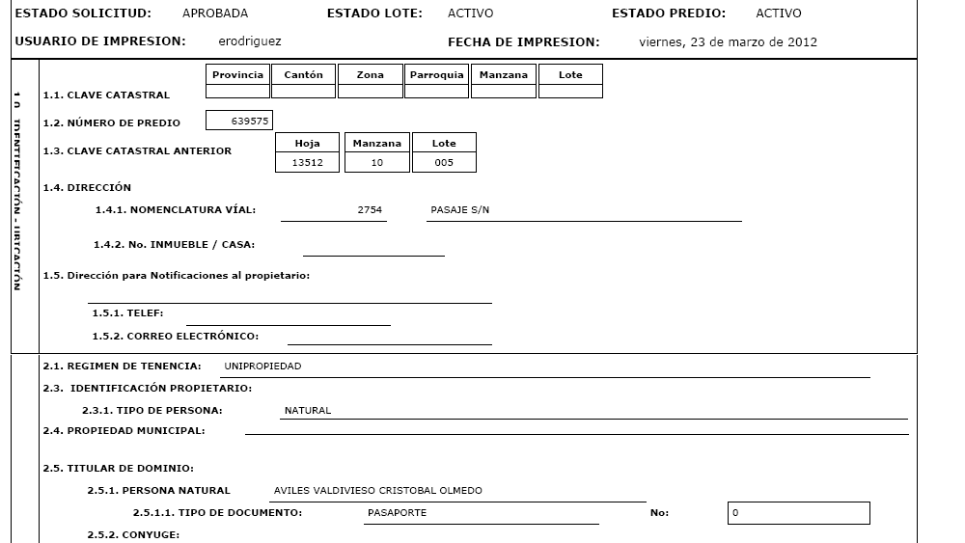
  #3
PROBLEMA
El predio con clave catastral 1351210005 consta en la listado proporcionado por el Municipio como predio municipal; pero en la base alfanumérica se registra a nombre del señor AVILÉS VALDIVIESO CRISTÓBAL OLMEDO.
  AVILES VALDIVIESO CRISTOBAL OLMEDO.

Slide 26
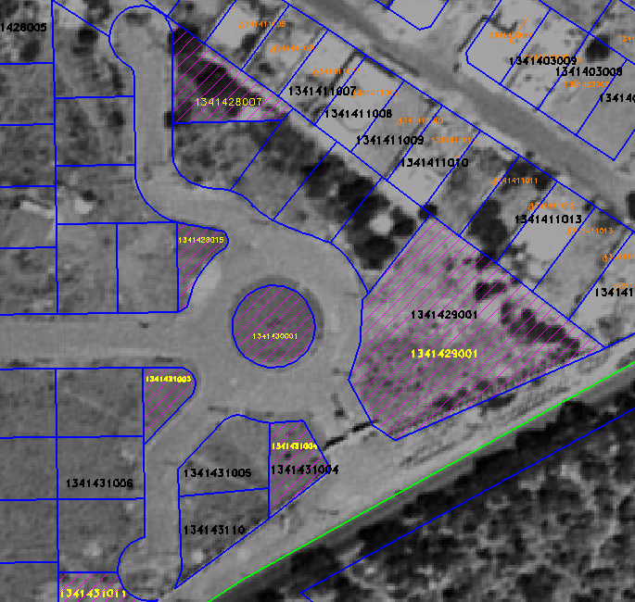
PROBLEMA
REDONDEL-EGRESAR
  #4

Slide 27
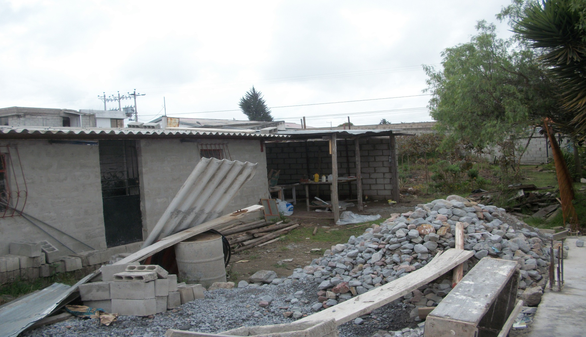
PROBLEMAS ENCONTRADOS EN TRABAJO DE CAMPO
ENTREGADO COMO ÁREA VERDE (USO BODEGA Y PROBLEMA DE ÁREA
  CC: 1331701020

Slide 28
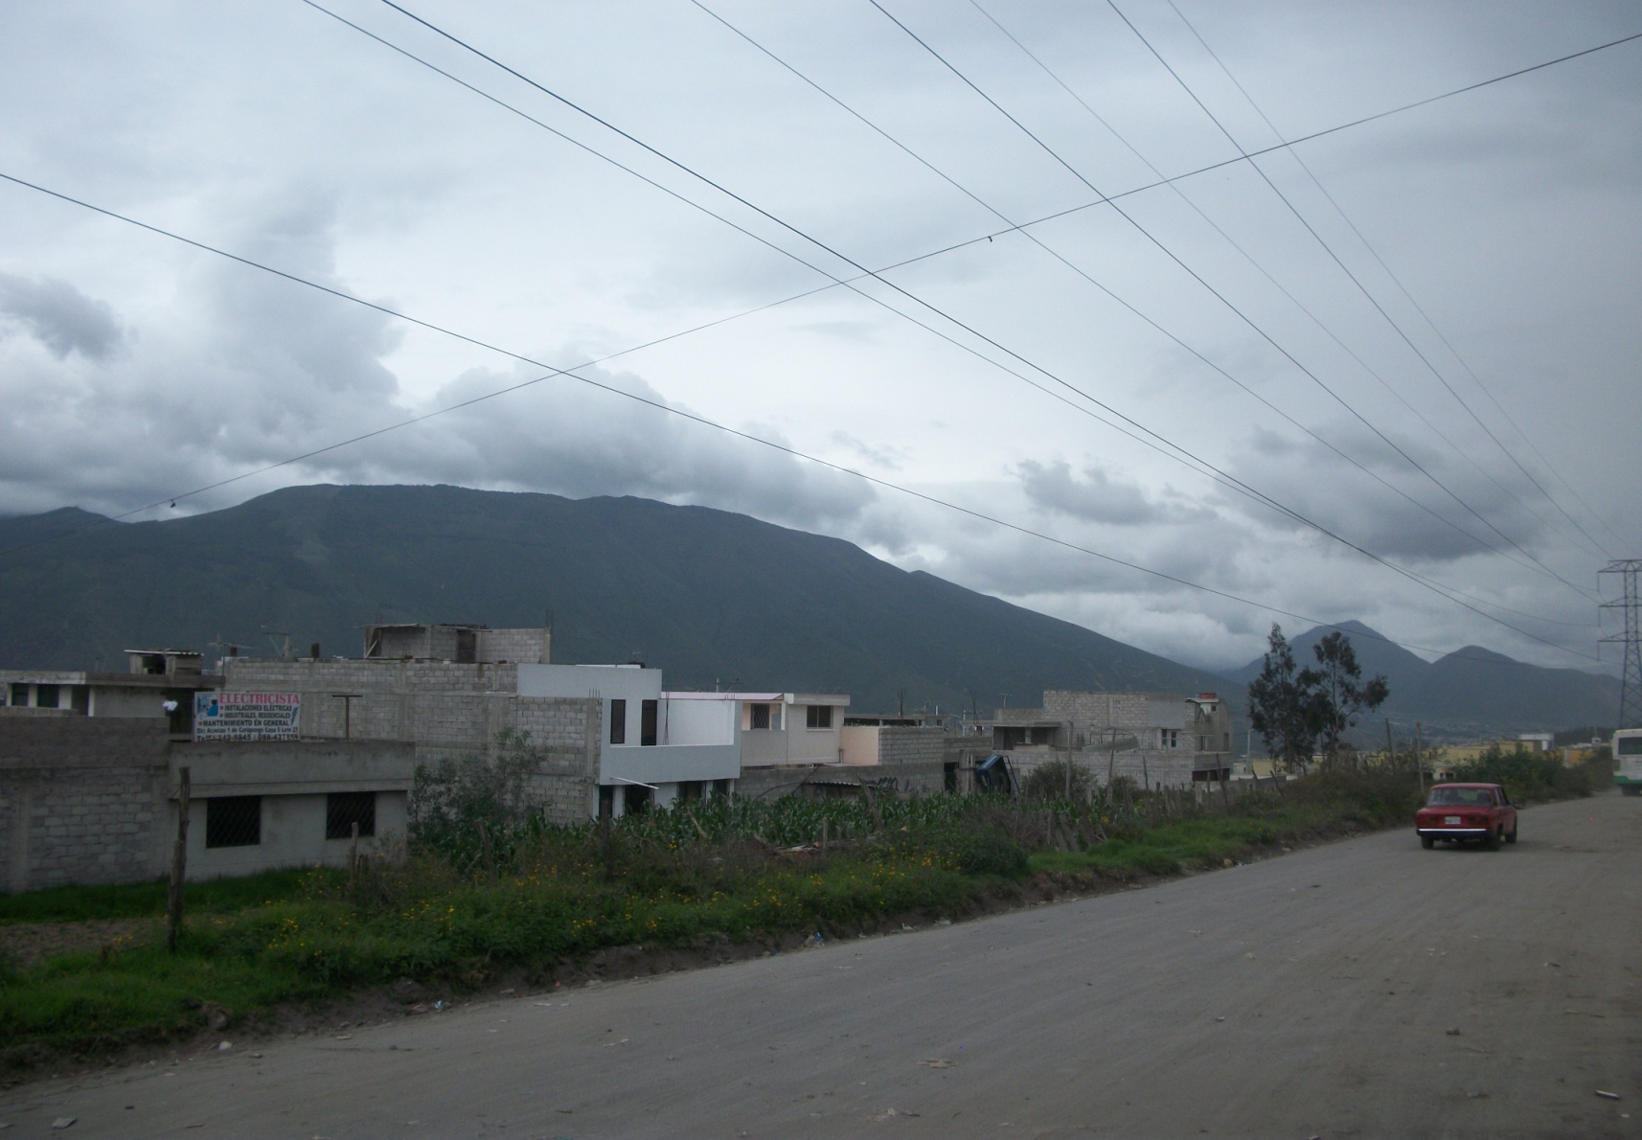
SEMBRÍOS EN PROPIEDAD MUNICIPAL
  CC:1361235002

Slide 29
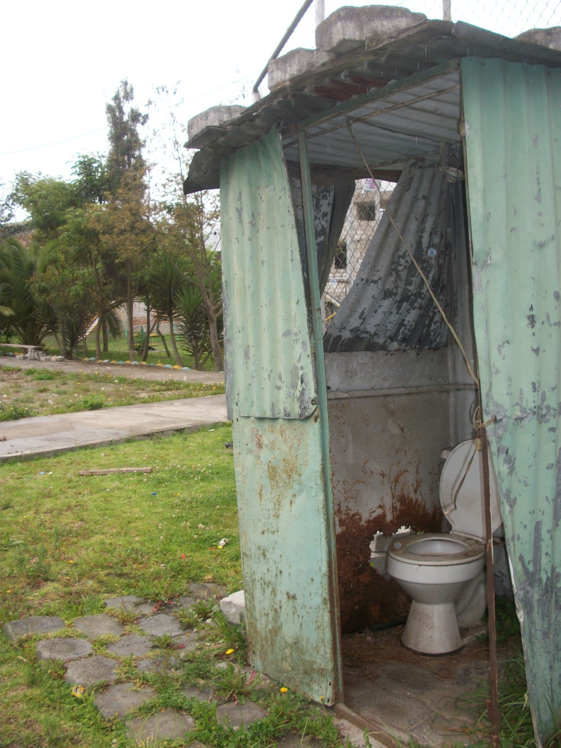
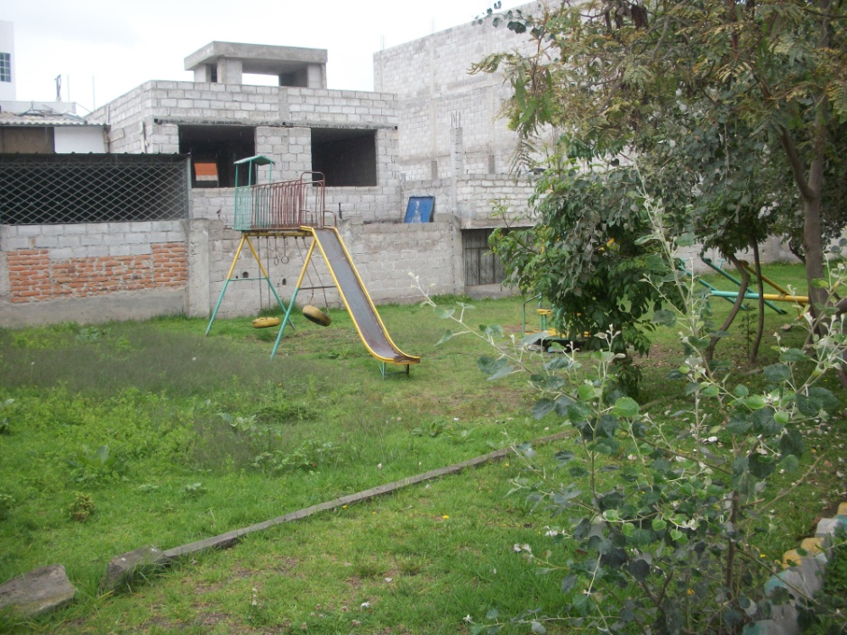
MAL ESTADO DE LA PROPIEDAD MUNICIPAL
  CC:1331201033

Slide 30
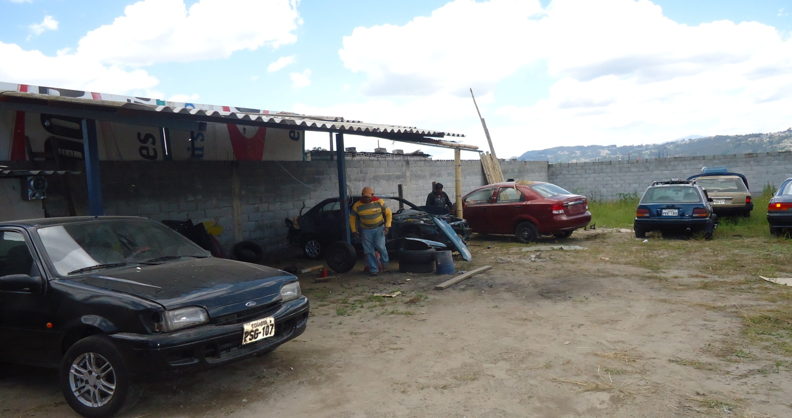
ARRIENDO DEL ÁREA VERDE
1.- IDENTIFICACIÓN
Propietario: | MUNICIPIO DE QUITO
Clave catastral: | 1311603019
Número de predio: | 560166

Slide 32
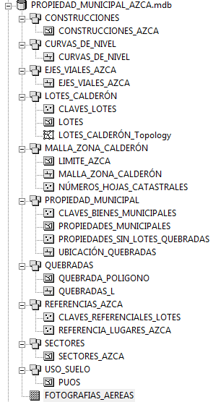
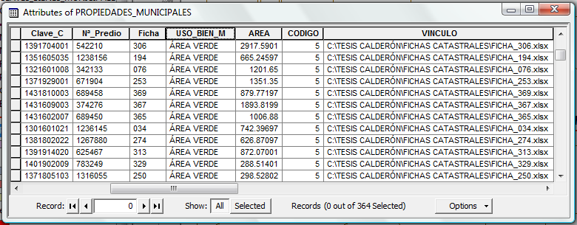
ESQUEMA GRÁFICO | FEATURE DATASET | NÚMEROS DE FEATURE CLASS | NOMBRES DE LOS FEATURE CLASS | TIPOLOGÍA DEL FEATURE CLASS
 | CONSTRUCCIONES | 1 | CONSTRUCCIONES_AZCA | POLÍGONO
 | CURVAS_DE_NIVEL | 1 | CURVAS_DE_NIVEL | LÍNEA
 | EJES_VIALES_AZCA | 1 | EJES_VIALES_AZCA | LÍNEA
 | LOTES_CALDERÓN | 2 | CLAVES_LOTES | PUNTO
 |  |  | LOTES | POLÍGONO
 | MALLA_ZONA_CALDERÓN | 3 | LIMITE_AZCA | POLÍGONO
 |  |  | MALLA_ZONA_CALDERÓN | LÍNEA
 |  |  | NÚMEROS_HOJAS_CATASTRALES | PUNTO
 | PROPIEDAD_MUNICIPAL | 4 | CLAVES_BIENES_MUNICIPALES | PUNTO
 |  |  | PROPIEDADES_MUNICIPALES | POLÍGONO
 |  |  | PROPIEDADES_SIN_LOTES_QUEBRADAS | PUNTO
 |  |  | UBICACIÓN_ QUEBRADAS | LÍNEA
 | QUEBRADAS | 2 | QUEBRADA_POLIGONO | POLÍGONO
 |  |  | QUEBRADA_LINEA | LÍNEA
 | REFERENCIAS_AZCA | 2 | CLAVES_REFERENCIALES_LOTES | PUNTO
 |  |  | REFERENCIAS_LUGARES_AZCA | PUNTO
 | SECTORES | 1 | SECTORES_AZCA | POLÍGONO
 | USO_SUELO | 1 | PUOS | POLÍGONO
 | FOTOGRAFIAS_AEREAS | 1 | -- | RASTER

Slide 33
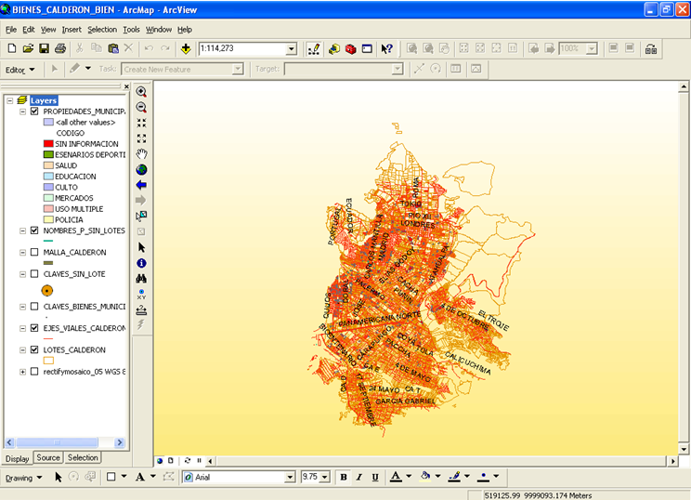
USO DE PROPIEDAD MUNICIPAL
SIG BASE DE DATOS AZCA (ArcGis)

Slide 34
    CONCLUSIONES
El SIG, cuenta con un respaldo de información catastral de la base de datos alfanumérica del Distrito Metropolitano de Quito SIREC-Q y de su correspondiente archivo gráfico, lo que permite garantizar al usuario del sistema, una consulta de datos con información reales.
Con la depuración y organización del archivo del inventario, el trabajo de gabinete y levantamiento de información en campo, se localizan 388 predios de propiedad municipal, para los cuales se crea una ficha de actualización catastral del uso de la propiedad municipal, encontrando que la mayor falencia en la obtención de datos legales e irregularidades en el uso de las aéreas verdes del 10 % de fraccionamiento.
En las fichas SIREC-Q, se desconoce el uso de la propiedad municipal; con este antecedente en la BDG PROPIEDAD_MUNICIPAL_AZCA, dentro del Feature Class PROPIEDAD_MUNICIPAL se crea el campo USO para optimizar el manejo de las propiedades brindar un mejor servicio a la comunidad.

Slide 35
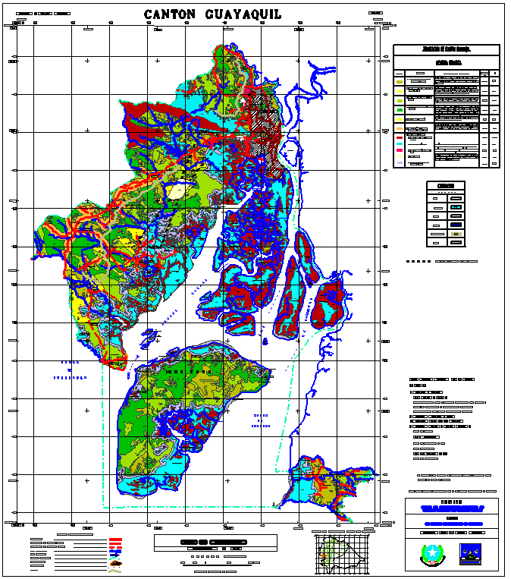
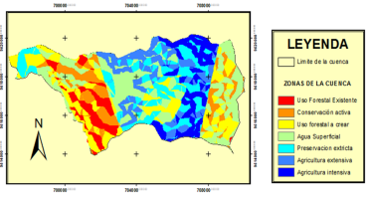
    CONCLUSIONES
Con el SIG creado es innovador:
Cartas topograficas, planos, mapas, achivados en Mapotecas
SIG, Gráficos y atributos georeferenciados, almacenados en Bases de Datos
CARTOGRAFÍA TRADICIONAL
MUNICIPIO
GEOINFORMACIÓN
EMMOPP
EMMAP
EMASEO

Slide 36
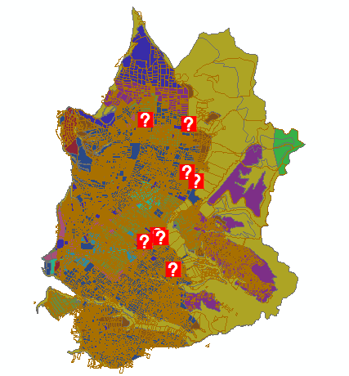
SIG llega a cumplir con el CATASTRO 2014 Inventario de la totalidad de los objetos espaciales y legales de una ZONA en un solo sistema que permita el acceso directo y transparente de la población a sus bases de datos.

Slide 37
    RECOMENDACIONES
Unificar la información AZCA, para optimizar el manejo de la información geográfica, con un panorama claro del ordenamiento del territorio actual.
Crear un registro de documentación legal único de la propiedad municipal de la Zona Calderón, debido a que gran porcentaje de esta documentación no encuentra con disponibilidad directa de consulta.
Proponer a las autoridades pertinentes se asigne un campo con la información del uso de la propiedad municipal.
Depurar y actualizar la información Catastral, según los procedimientos establecidos. (reporte y delegando reponsabilidades)
Realizar un mantenimiento continuo al SIG PROPIEDAD_MUNICIPAL_AZCA, para tener la información actualizada propiedad municipal.

Slide 38
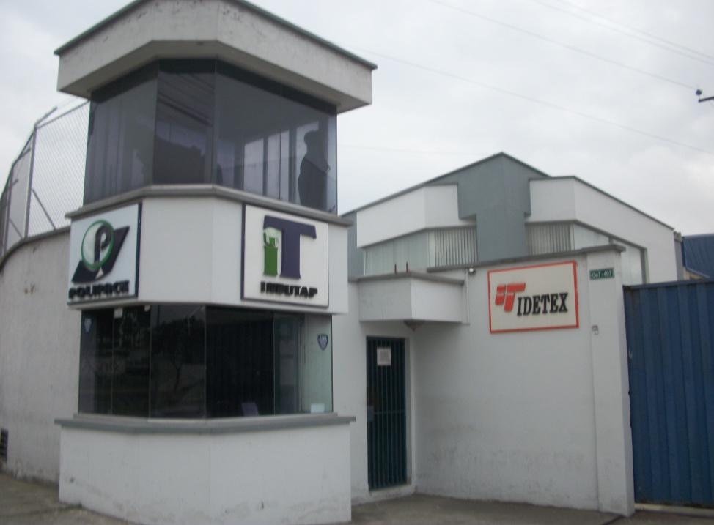
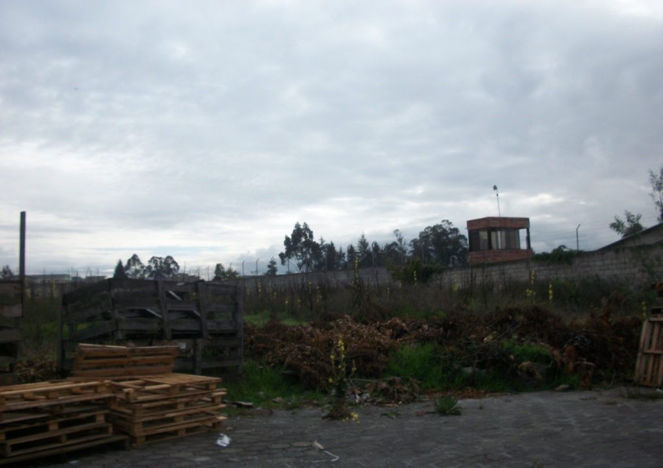
OPTIMIZACIÓN
OPCIONES DE CAMBIO DE USO

Slide 39
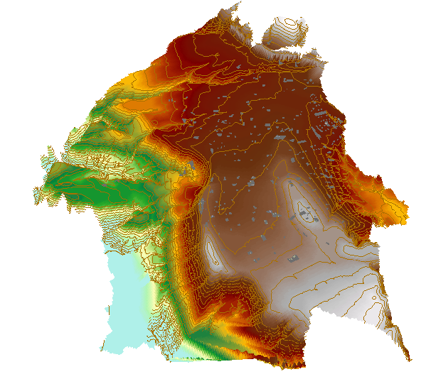
Modelo digital de terreno
Con la necesidad de saber como se encuentra distribuidas las propiedades municipales en la zona Calderón se creo un DTM.

Slide 40
GRACIAS

